Slide 1
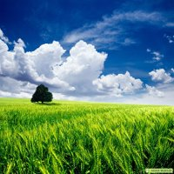
Проект
Проект « Разнообразие
природы родного края»
Люблю я всё: и реки, и поля,
И травы эти, и леса густые!
Ведь это ты, моя , моя Земля!
Кусочек дорогой моей России!
Подготовил
ученик 3 «А» класса
Коротков Артём

Slide 2
Цель проекта : познакомиться с разнообразием природы родного края
Задачи:
-используя разные источники найти информацию о растениях и животных края;
подготовить сообщение о своем уголке природы в нашей области;
- выступить по теме и сделать вывод

Slide 3
В разных частях земного шара природа отличается. В России природа может быть разной, сильно отличаться от природы других мест. Поэтому родная природа для каждого человека - своя.
У каждого человека есть такое место, где он должен быть счастлив, куда любит возвращаться . Я хотел бы рассказать о своем любимом месте. Мы с папой очень любим бывать на Волге.

Slide 4
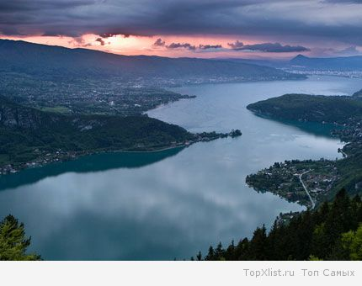
Волга является одной из самых больших рек Европы. Волга впадает в Каспийское море. Среди рек России она занимает шестое место.
Длина Волги равняется 3530 км

Slide 5
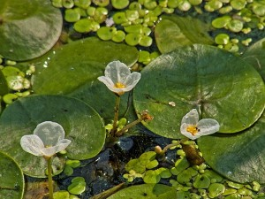
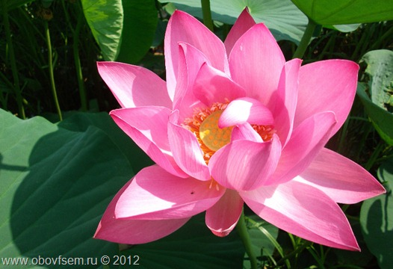
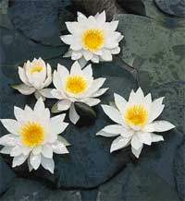
Растительный мир Волги очень интересен и разнообразен.
Белые кувшинки, жёлтые кубышки, тростник и рогоз. Повсюду встречается необычный с виду водяной орех – чилим. Но главное сокровище Волги– это лотос. Большие розовые цветы лотоса живут всего три дня. И каждый день цветок меняет свой цвет. В первый день цветки ярко-розовые, на второй день светлеют, а на третий день становятся совсем светлыми, почти белыми.

Slide 6
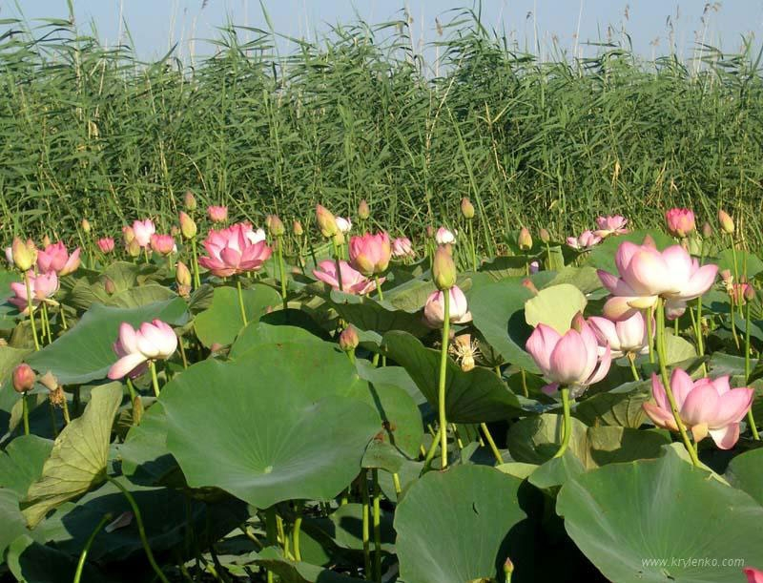

Slide 7
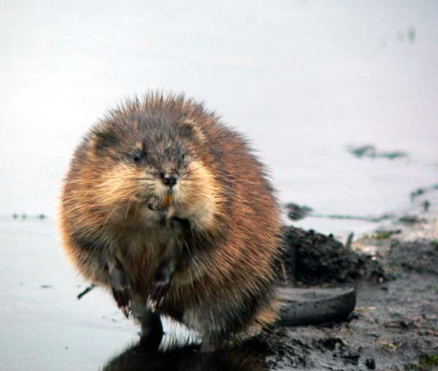
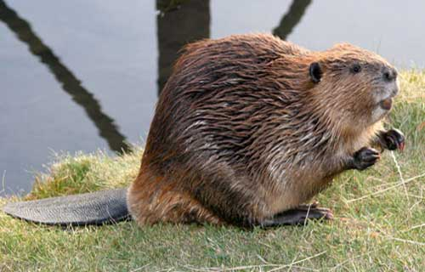
Животный мир Волги необычайно богат.
На Волге обитает 66 видов млекопитающих, 257 видов птиц. Здесь нашли свою вторую родину ондатра и бобр, енотовидная собака и американская норка, зубр и олень.

Slide 8
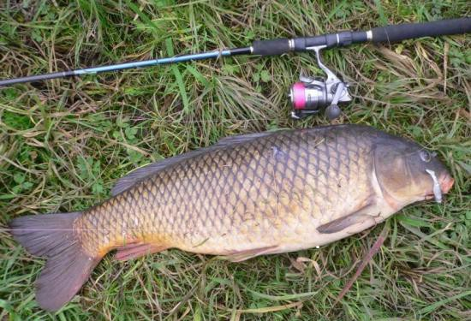
По разнообразию рыбы - Волга одна из богатейших рек. В бассейне реки Волги обитает 76 видов и 47 подвидов рыбы…
Рыбы, которые постоянно обитают в реке - сазан, лещ, стерлядь, судак, щука, сом, налим, окунь, ерш, жерех.

Slide 9
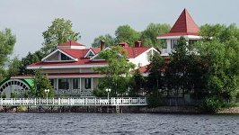
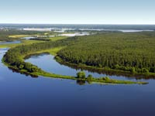
Зави́дово — особо охраняемая природная территория.
Относится к объектам общенационального достояния.
Государственный комплекс Завидово — один из красивейших уголков не только Волги, но и всей России.
Здесь идеальное место для отдыха, сказочная, типично русская природа.

Slide 10
Наша природа очень богатая и заслуживает того, чтобы мы ее берегли!
Надо любить природу, бережно относиться к ней. Для любого человека важно общение с природой, любоваться цветением растений , наблюдать за лесными жителями, слушать пение птиц. Каждый лесной уголок неповторим и по-своему живописен.

Slide 11
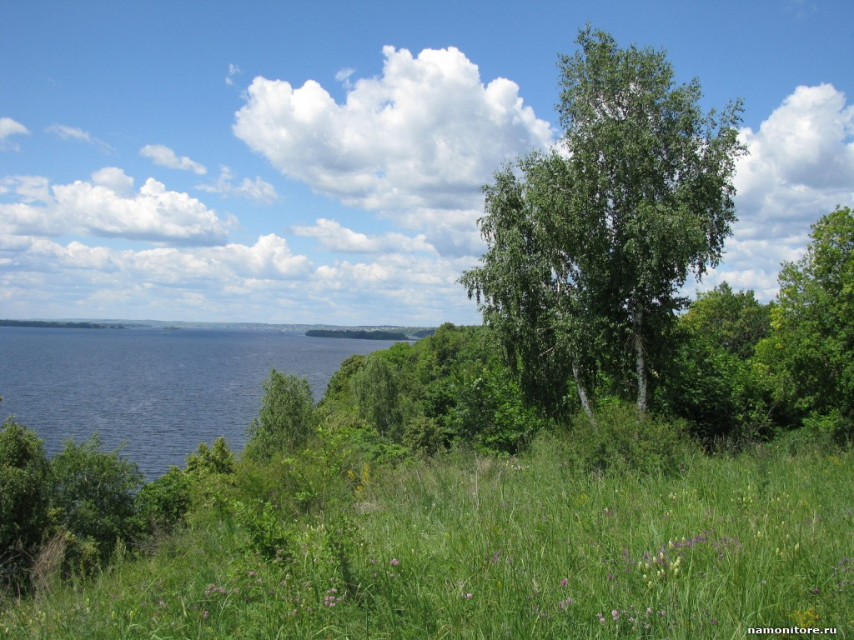
СПАСИБО за внимание!!!!

